Slide 1
Windows. Algunos conceptos

Slide 2
Índice
Antes de empezar
Configuración de red
Herramientas
Otras herramientas

Slide 3
Antes de empezar
Copiar máquina virtual
Configurar interfaces de red a NAT

Slide 4
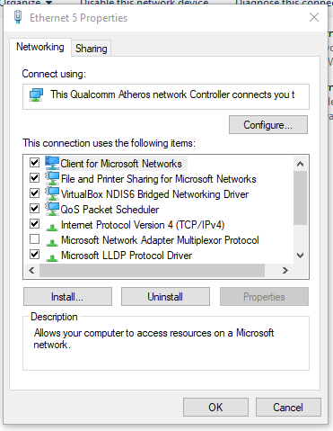
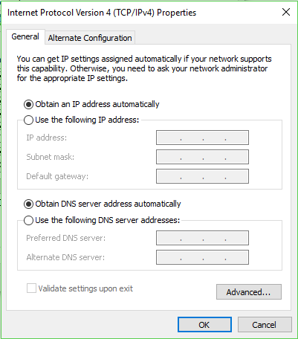
Configuración de red
Configuración del adaptador de red

Slide 5
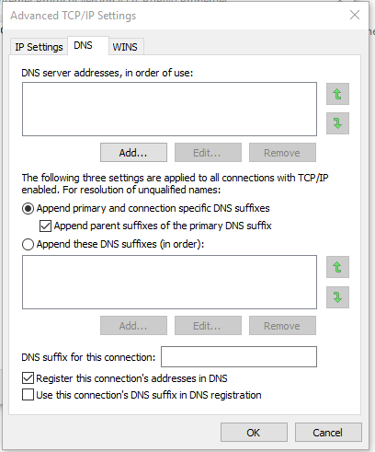
Configuración de red

Slide 6
Configuración de red
Archivo C:\Windows\System32\drivers\etc\hosts
192.168.1.1 prueba
127.0.0.1 localhost

Slide 7
Herramientas
ping : Para comprobar conectividad con servidores remotos.
tracert : Comprobar la ruta de red hasta un sitio remoto y diagnosticar problemas de red.
nslookup : Para realizar consultas a un servidor de DNS
netstat : Comprobar estado de puertos locales o conexiones de red
nmap / telnet : Para verificar que se tiene acceso a puertos remotos.

Slide 8
Herramientas
ping : Para comprobar conectividad con servidores remotos.
-n <count> : número de pruebas a enviar
-i <interval> : Intervalo en segundos entre pruebas

Slide 9
Herramientas
tracert : Comprobar la ruta de red hasta un sitio remoto y diagnosticar problemas de red. Se basa para ello en el campo TTL de los paquetes IP
-d : No resolver nombres de servidores
-w <intervalo> : tiempo a esperar en segundos a la respuesta a una prueba

Slide 10
Herramientas
nslookup : Herramienta de consulta de DNS
host [server] : Muestra información del servidor indicado. Si se indica server, hace la consulta al servidor DNS especificado

Slide 11
Herramientas
netstat : Comprobar el estado de puertos locales o conexiones de red
-n : Utilizar números en lugar de tratar de resolver hosts y nombres de servicios
-b : muestra el nombre del proceso al que pertenecen los sockets
-a : muestra los sockets que están escuchando y los que no
-nr : muestra la tabla de rutas

Slide 12
Herramientas
telnet : comprobar el estado de un puerto remoto. No viene instalado por omisión. Es necesario instalarlo desde activar/desactivar características.
Poner los 3 posibles estados
  Filtrado : No se obtiene respuesta de ningún tipo. Se obtendrá tiempo de espera superado
  Cerrado : Se rechazará la conexión inmediatamente
  Abierto : Se establecerá la conexión

Slide 13
Herramientas
nmap :
-n : Utilizar números en lugar de tratar de resolver hosts y nombres de servicios
-p : muestra el PID del proceso al que pertenecen los sockets
-a : muestra los sockets que están escuchando y los que no
-nr : muestra la tabla de rutas

Slide 14
GRACIAS

